Slide 1


Årets bøker
Moss bibliotek

Slide 2




Michael Ondaatje

Slide 3


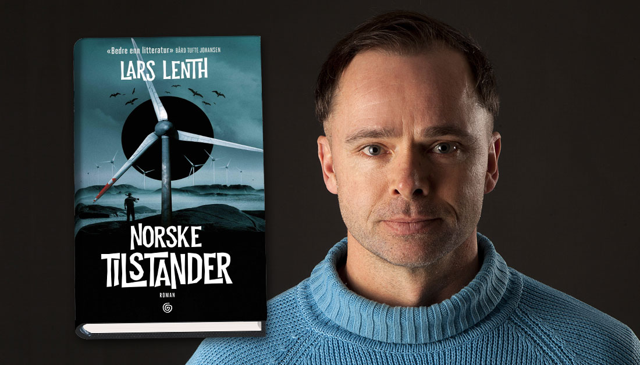
Lars Lenth – Norske tilstander

Slide 4

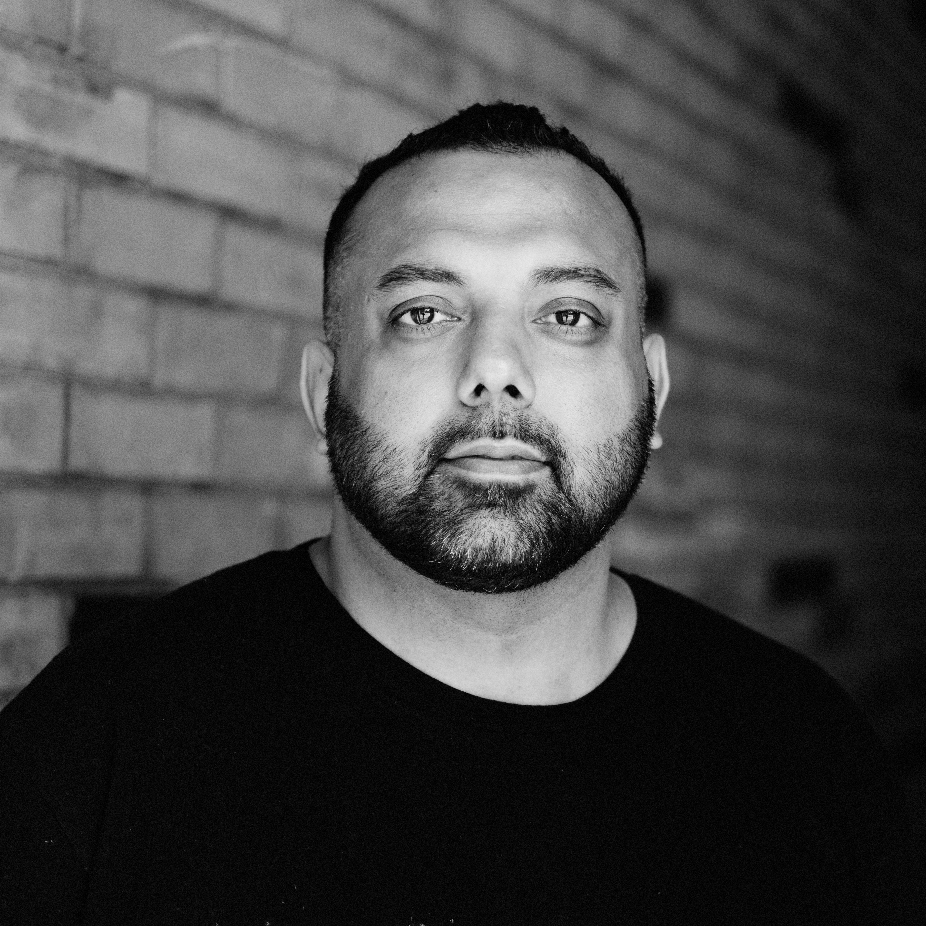
Gulraiz Sharif - "Hør her à"

Slide 5

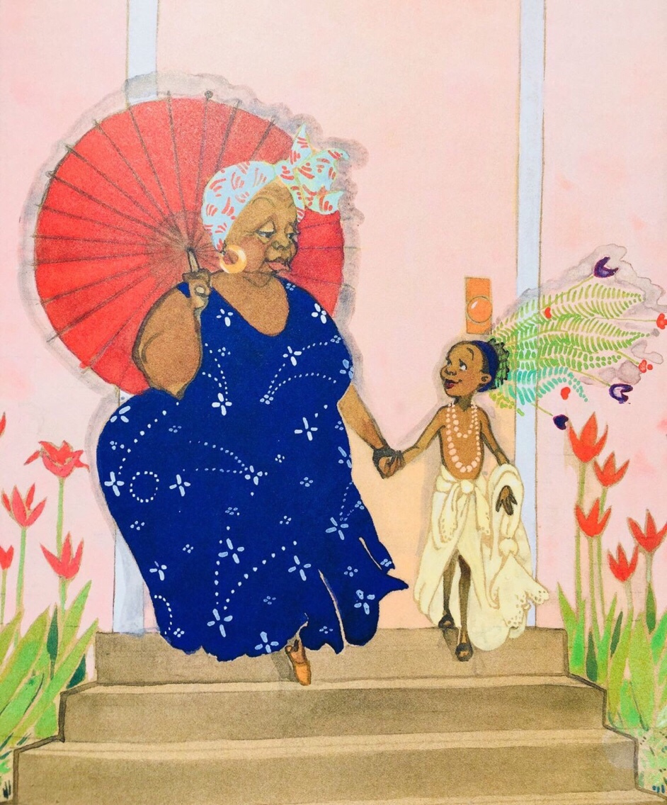


Slide 6


Karin Fossum
Bakom synger døden

Slide 7

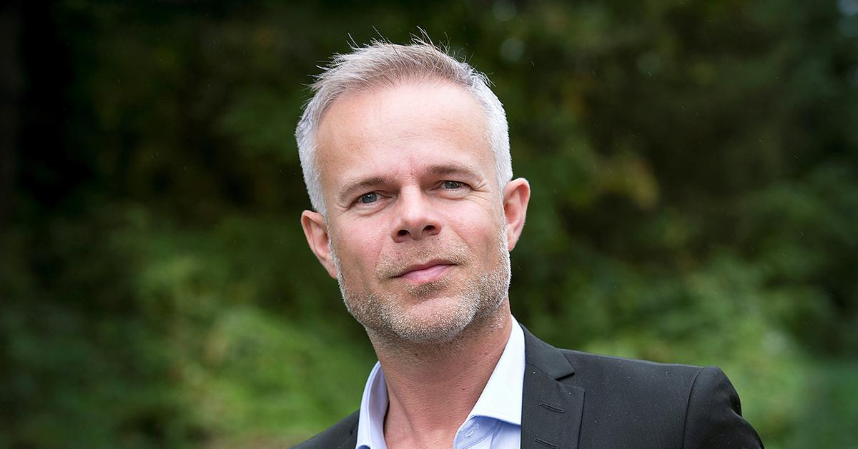
Tore Renberg
Tollak til Ingeborg

Slide 8

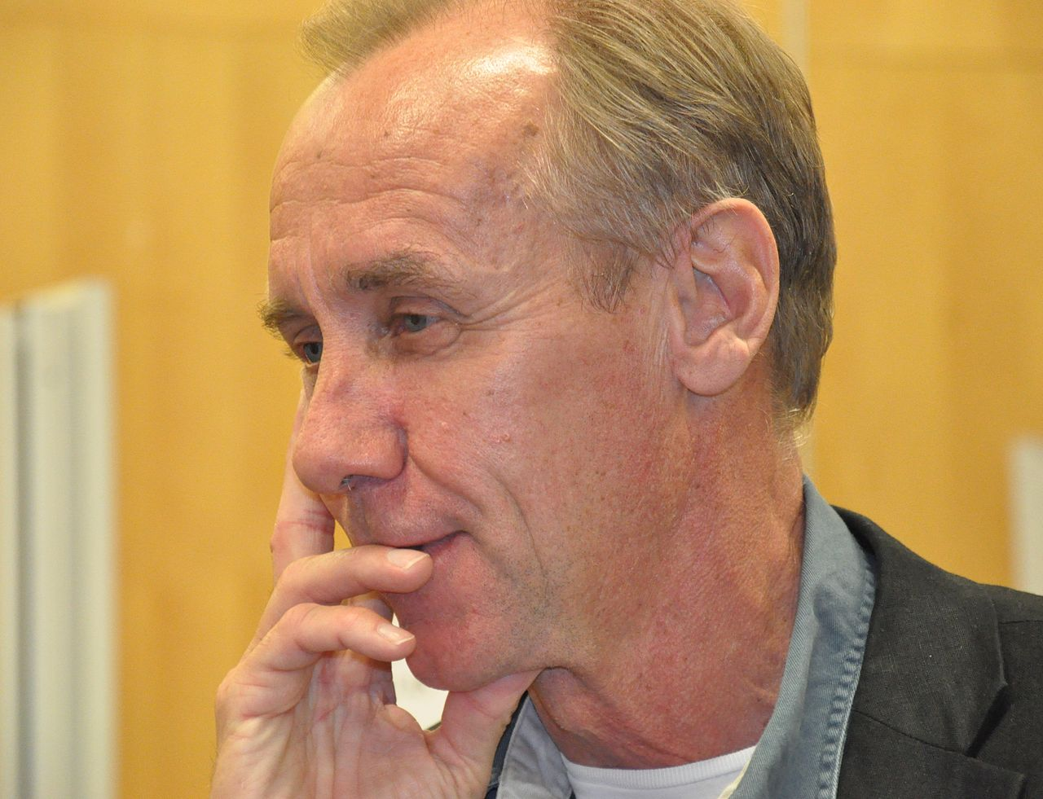
Håkan Nesser
Den sørgmodige bussjåføren fra Alster

Slide 9

Gert Nygårdshaug
Den tredje engelen

Slide 10


Christian Borch – Konge for sin tid
Tore Rem – Olav V

Slide 11

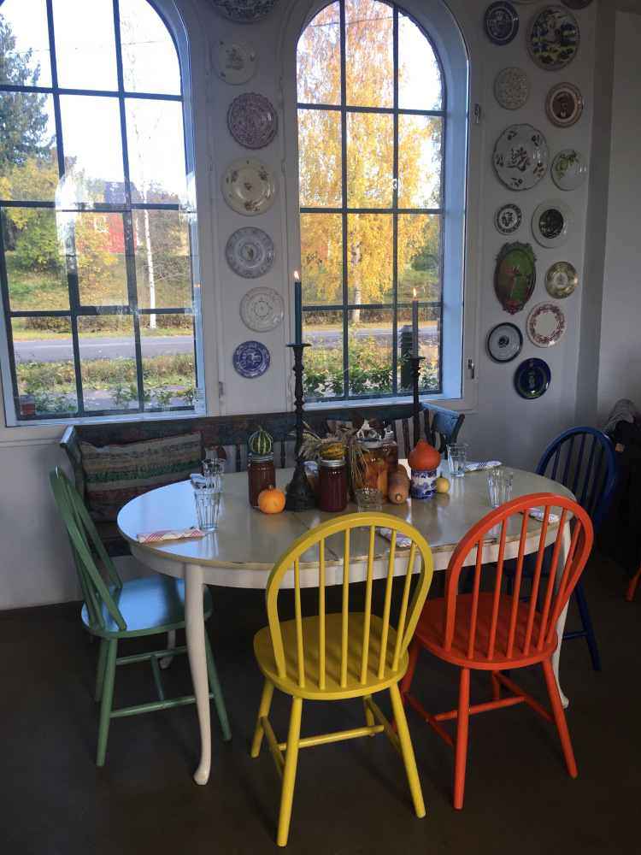
Benedikte Ferner / Philip Wormsley
Landlig glede

Slide 12

Terje Tvedt
Verdenshistorie med fortiden som speil

Slide 13

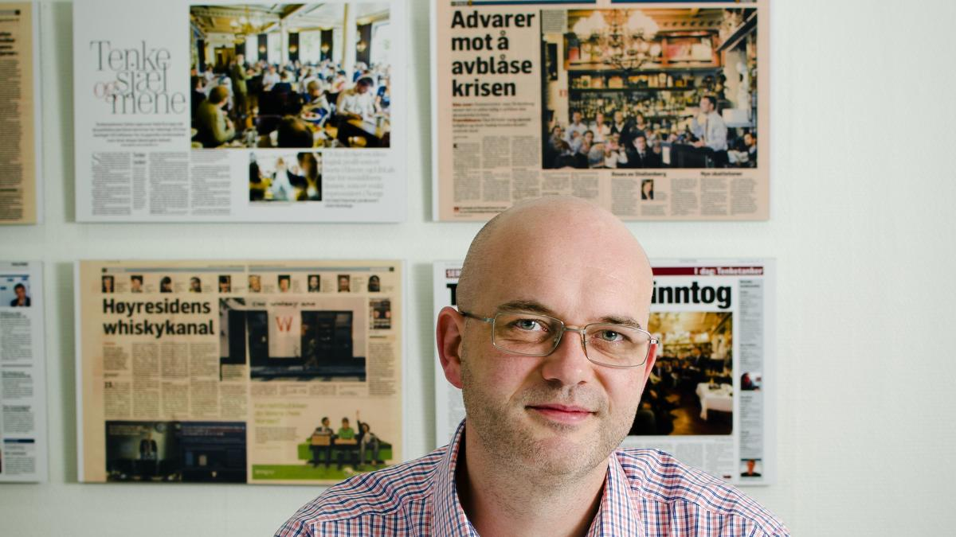
Lars Fr. H. Svendsen
Løgnens filosofi

Slide 14
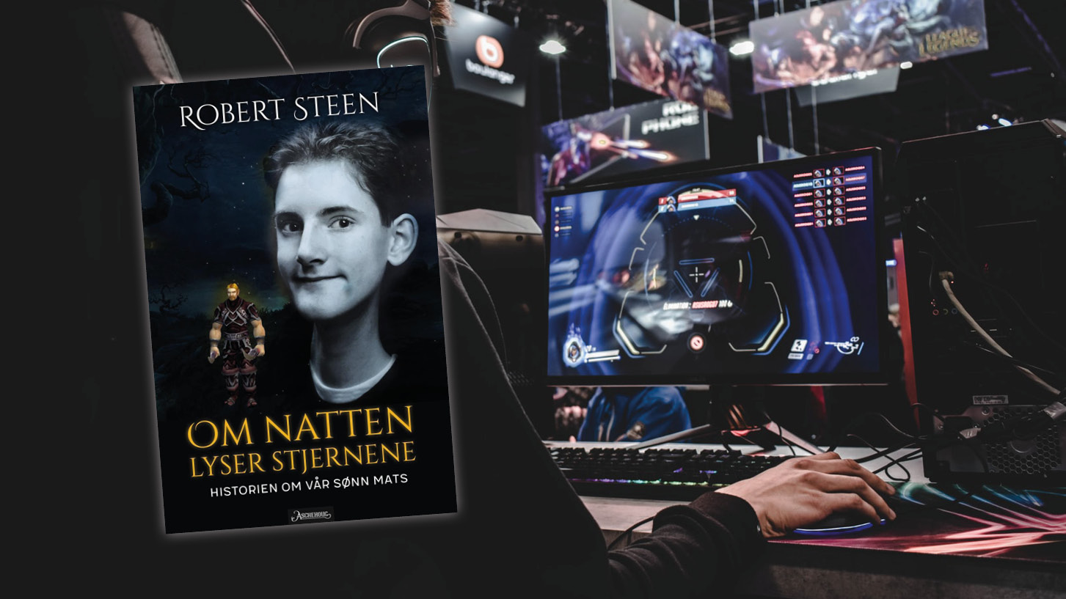
Robert Steen
Om natten lyser stjernene

Slide 15

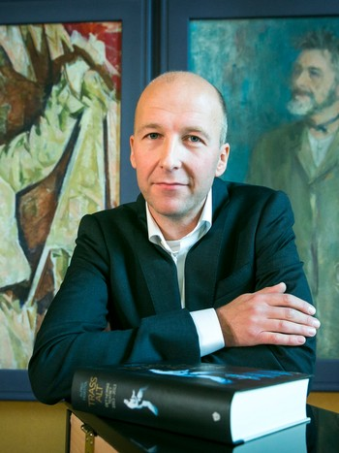
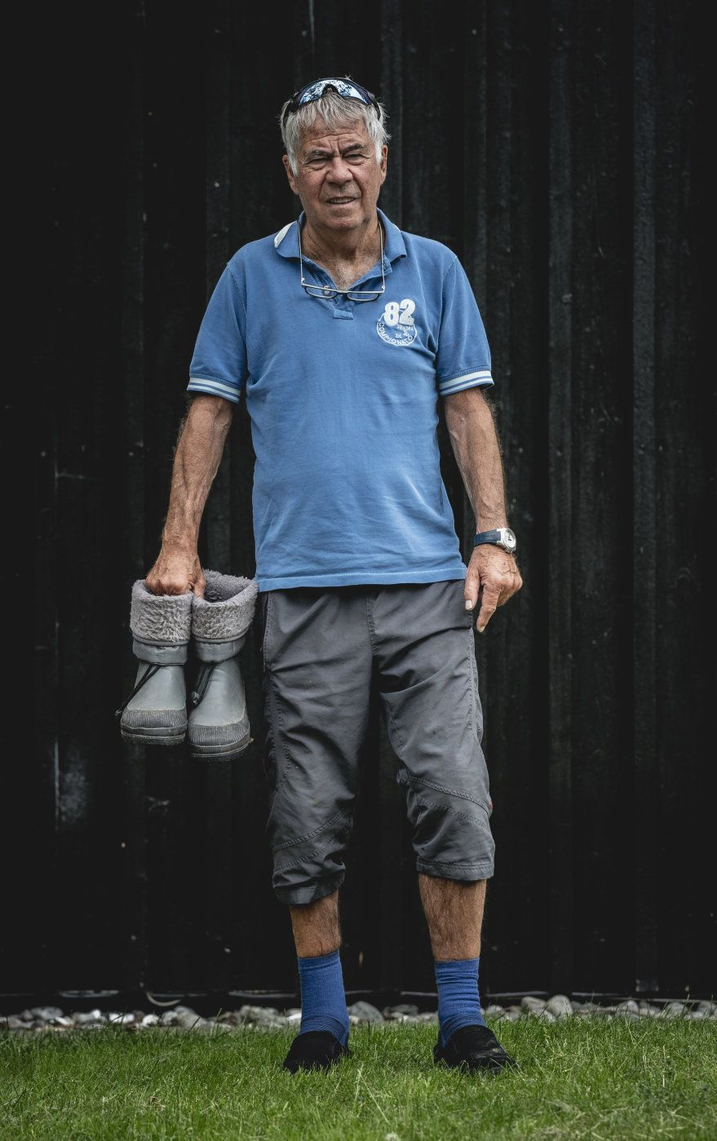
Alfred Fidjestøl
Mine kamper – biografien om Drillo

Slide 16

Anne Sverdrup-Thygeson
På naturens skuldre

Slide 17
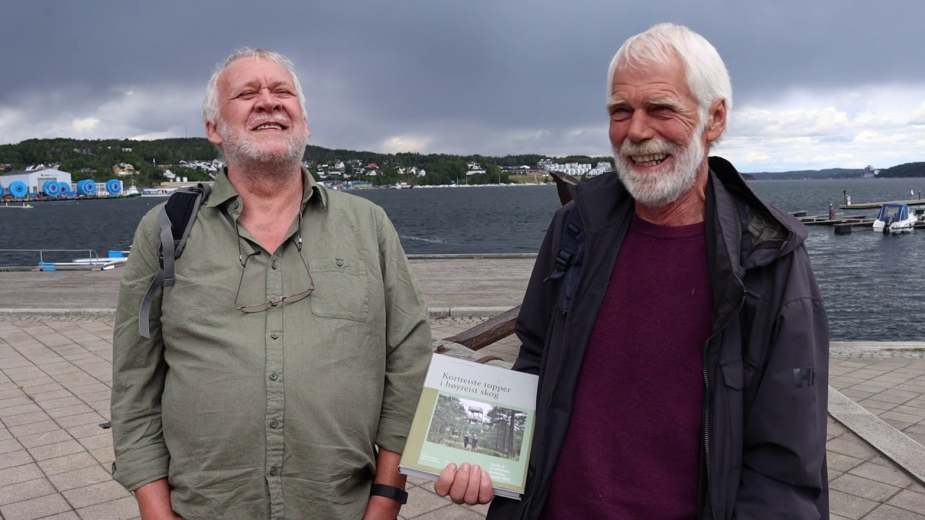
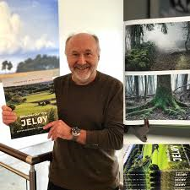

Lokale godbiter:
Kortreiste topper i høyreist skog
Naturperler fra Jeløy

